Slide 1

REALIZACJA ZADAŃ
OŚWIATOWYCH
W POWIECIE WOŁOMIŃSKIM
W ROKU SZKOLNYM 2016/2017

Slide 2

PODSTAWA PRAWNA
art. 264 ust. 1 ustawy z dnia 14 grudnia 2016 r.
Przepisy wprowadzające ustawę - Prawo oświatowe
(Dz. U. z 2017, poz. 60 z późn. zm.):
„1. Do informacji o stanie realizacji zadań oświatowych jednostki samorządu terytorialnego za rok szkolny 2016/2017 i 2017/2018 stosuje się art. 5a ust. 4 ustawy zmienianej w art. 15, w brzmieniu dotychczasowym.”

Slide 3
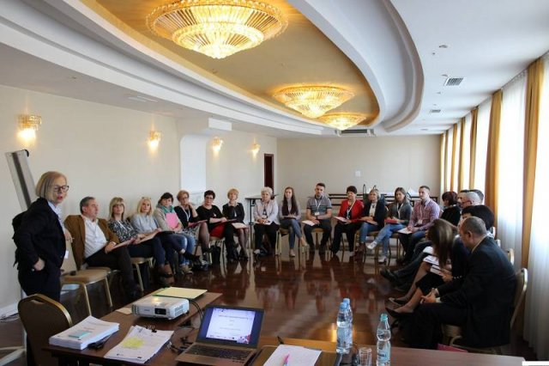
Powiat Wołomiński, jako jedyny powiat
z Województwa Mazowieckiego, bierze udział
w pilotażowym projekcie Ośrodka Rozwoju Edukacji pn. Wsparcie kadry jednostek samorządu terytorialnego w zarządzaniu oświatą ukierunkowanym na rozwój szkół i kompetencji kluczowych uczniów.
Grupa samorządowców z powiatów z całej Polski.

Slide 4
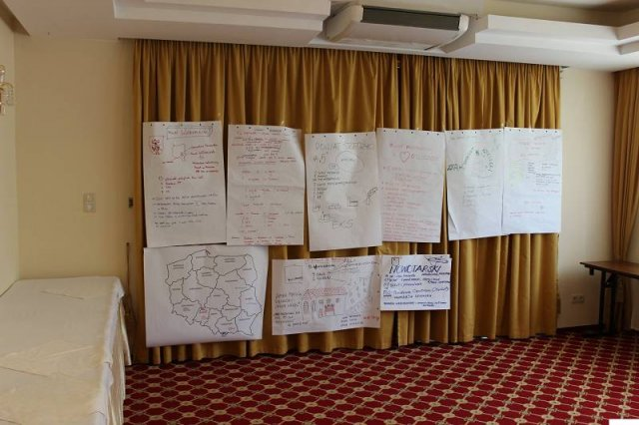
Efekty pracy ośmiu powiatów z różnych części Polski.

Slide 5
Jesienią 2016 roku przystąpiono do przygotowania ankiety skierowanej do uczniów klas trzecich gimnazjów z terenu Powiatu Wołomińskiego.
Ankieta została przeprowadzona na przełomie
roku 2016/2017 i zawierała pytania zamknięte oraz otwarte
- co do preferencji zawodowych gimnazjalistów.

Slide 6
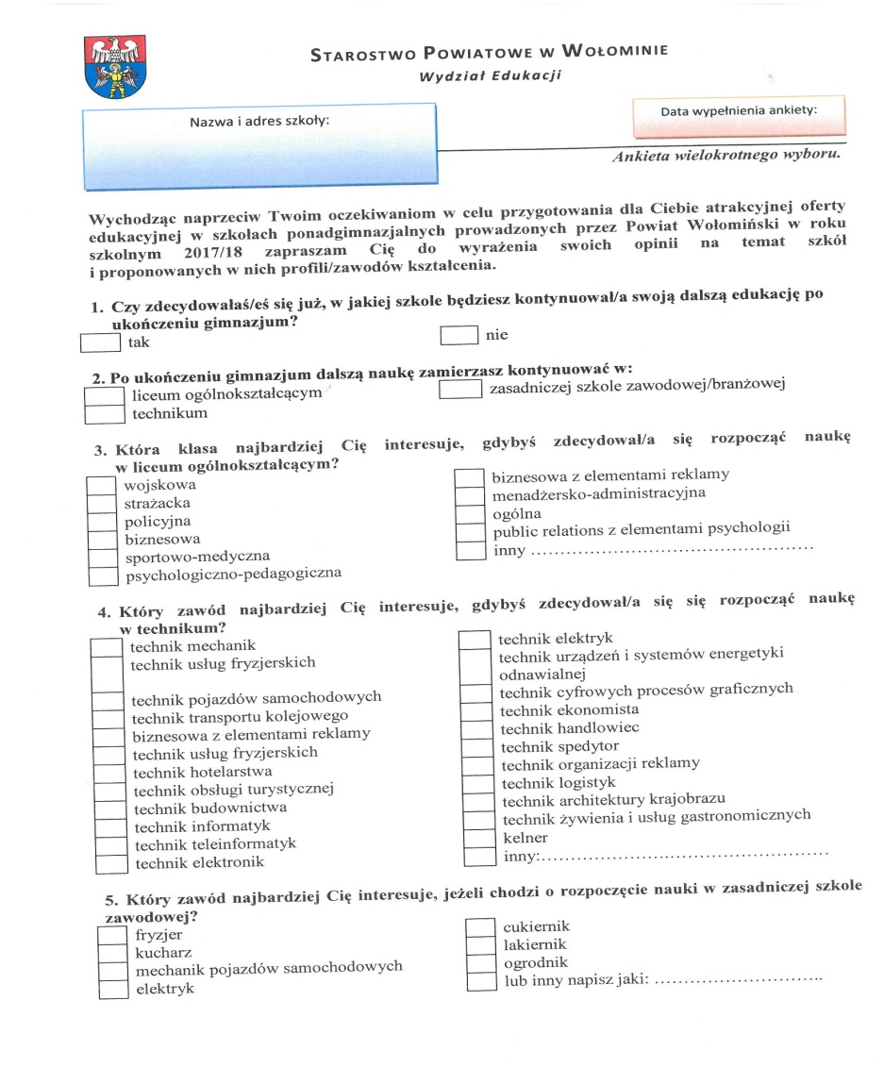
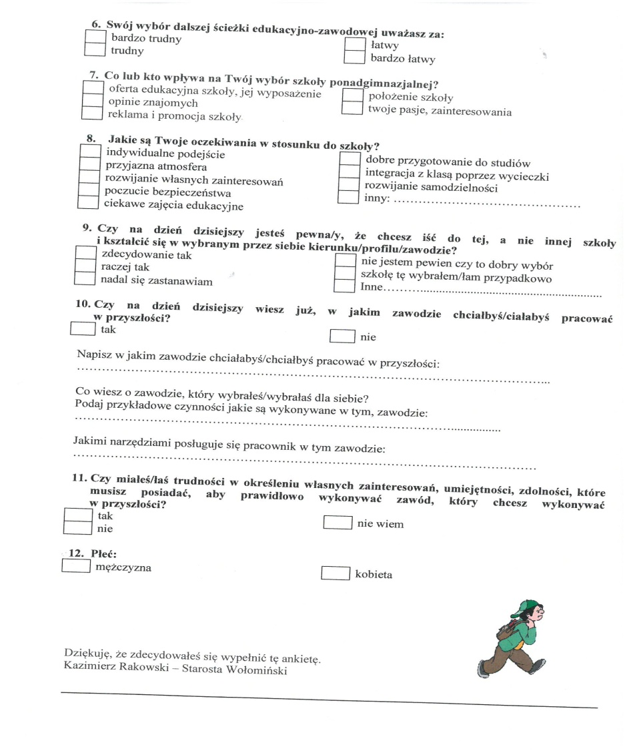

Slide 7
Wypełnione przez uczniów ankiety zostały przekazane do Akademii Pedagogiki Specjalnej
im. Marii Grzegorzewskiej w Warszawie, z którą Powiat Wołomiński ma podpisane porozumienie
o współpracy.
Studenci w/w uczelni są w trakcie opracowywania wniosków końcowych odnośnie zainteresowań zawodowych młodzieży powiatu.
Odbyły się również konsultacje z młodzieżą
już studiującą i pracownikami naukowymi.

Slide 8
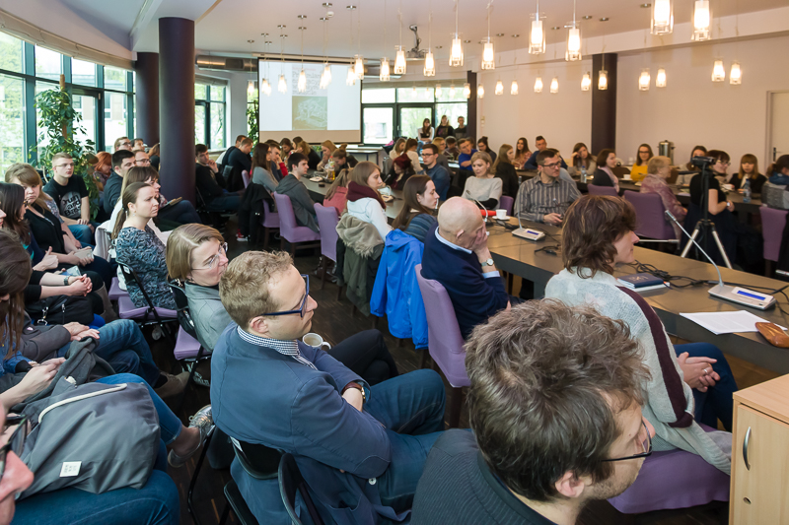
Pracownicy naukowi z zaproszonymi gośćmi - kwiecień 2017 roku.

Slide 9
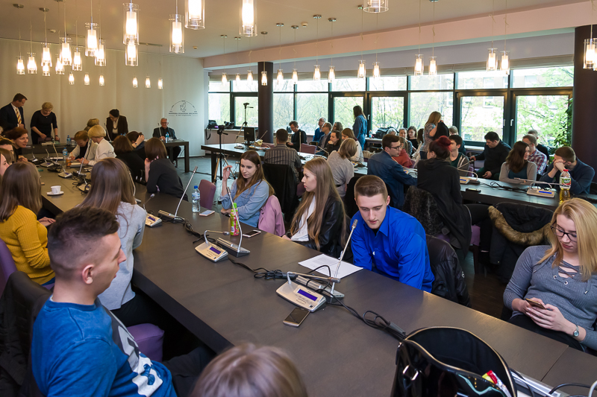
Spotkanie ze studentami w kwietniu 2017 r.

Slide 10
Liczba nauczycieli w szkołach, wg awansu zawodowego
LP | Szkoła | 2016/2017 |  |  |  | Suma
 |  | Dypl. | Mian. | Kontr. | Staż.
1 | LO Urle | 10 | 3 | 4 | 3 | 20
2 | ZS Wołomin | 18 | 5 | 2 | 1 | 26
3 | ZS Tłuszcz | 21 | 3 | 6 | 0 | 30
4 | ZS Zielonka | 17 | 14 | 27 | 1 | 59
5 | ZSE Wołomin | 31 | 15 | 3 | 2 | 51
6 | ZSO Radzymin | 14 | 13 | 7 | 2 | 36
7 | ZSTZ Radzymin | 24 | 10 | 3 | - | 37
8 | ZSS Ostrówek | 17 | 3 | 9 | 0 | 29
9 | ZSS Radzymin | 5 | 6 | 2 | 1 | 14
10 | ZSS Wołomin | 23 | 14 | 12 | 1 | 50
Razem: |  | 180 | 86 | 75 | 11 | 352
Przy trzynastu prowadzonych przez Powiat Wołomiński szkołach/placówkach,
w ośmiu z nich odbyły się w roku 2017 konkursy na stanowisko dyrektora.

Slide 11
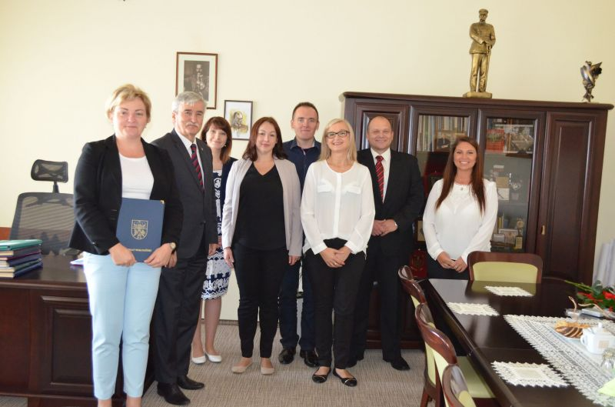
W grudniu 2016 roku przeprowadzono dwa egzaminy na stopień nauczyciela mianowanego, z czego jeden nauczyciel nie zdał egzaminu i poprawił go w sesji letniej.
W sierpniu 2017 roku przeprowadzono dwanaście egzaminów na stopień nauczyciela mianowanego z wynikiem pozytywnym.
Mianowani nauczyciele z Zespołu Szkół w Zielonce.

Slide 12
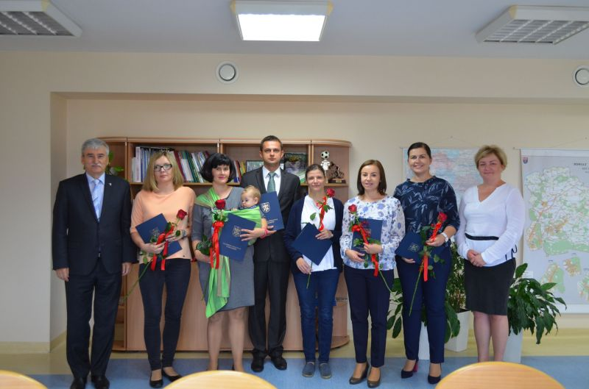
Mianowani nauczyciele z pozostałych placówek.

Slide 13
Dziękuję za uwagę
opracowanie: Olga Wileńska

